Slide 1
大中票券債券市場展望雙週報
2022/01/10
Peter Tsai

Slide 2
市場回顧
最近二週，美公債10y利率大漲。美國FOMC會議記錄除了暗示升息時間提早外，縮表的動作似乎也預備提前，新年伊始一週，美債10y利率上漲超過25個基本點。週五美債10Y收在1.762%。台灣公債利率先前受到30年券標售利率偏高影響，加上美債利率帶動補漲行情，期間0.80%關卡反覆測試。上周五， 10y利率收在0.796%，5y收在0.671%。

Slide 3
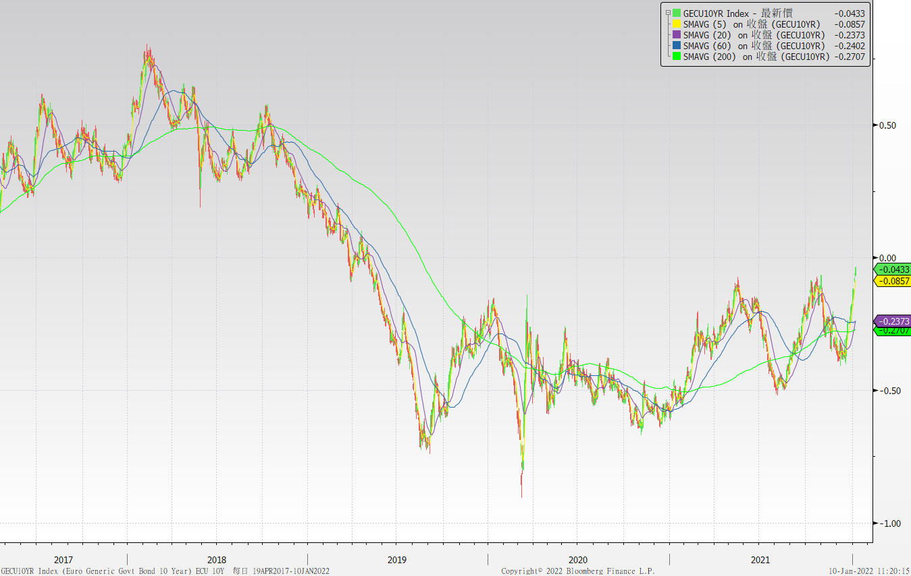
歐債十年期利率走勢圖

Slide 4
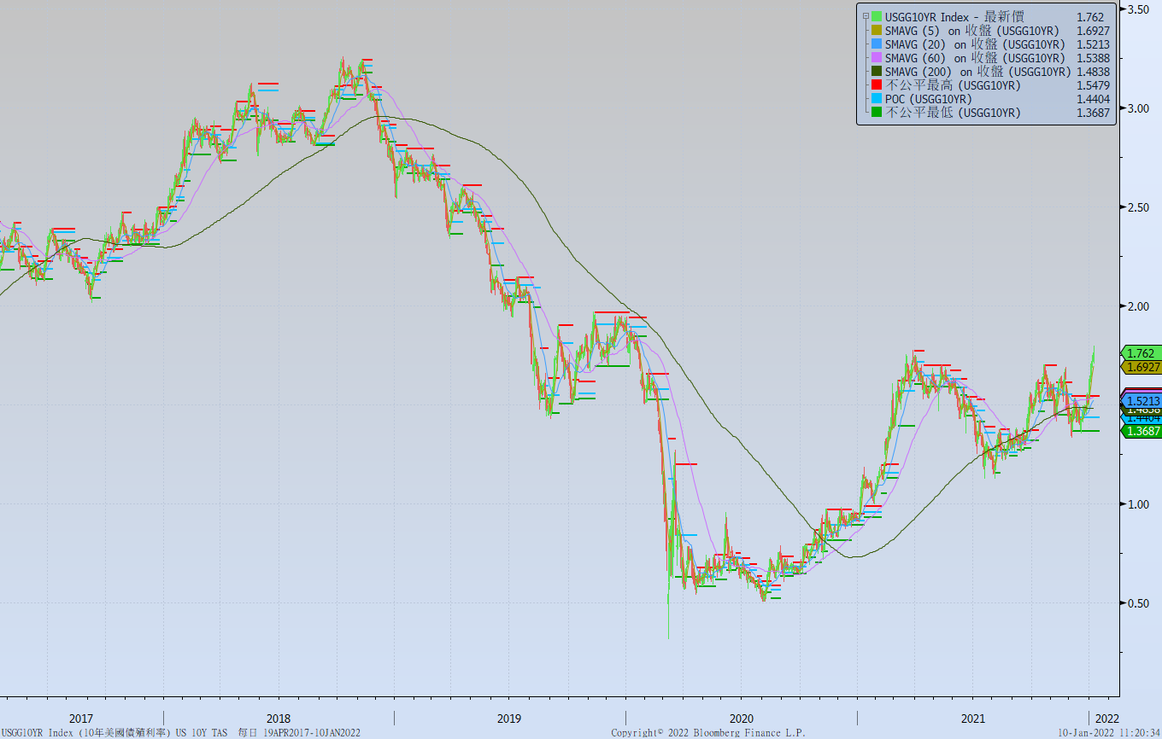
美債十年期利率走勢圖

Slide 5
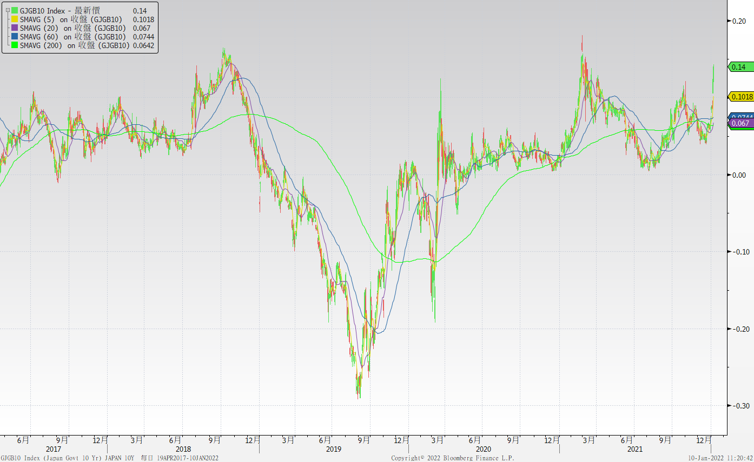
日債十年期利率走勢圖

Slide 6
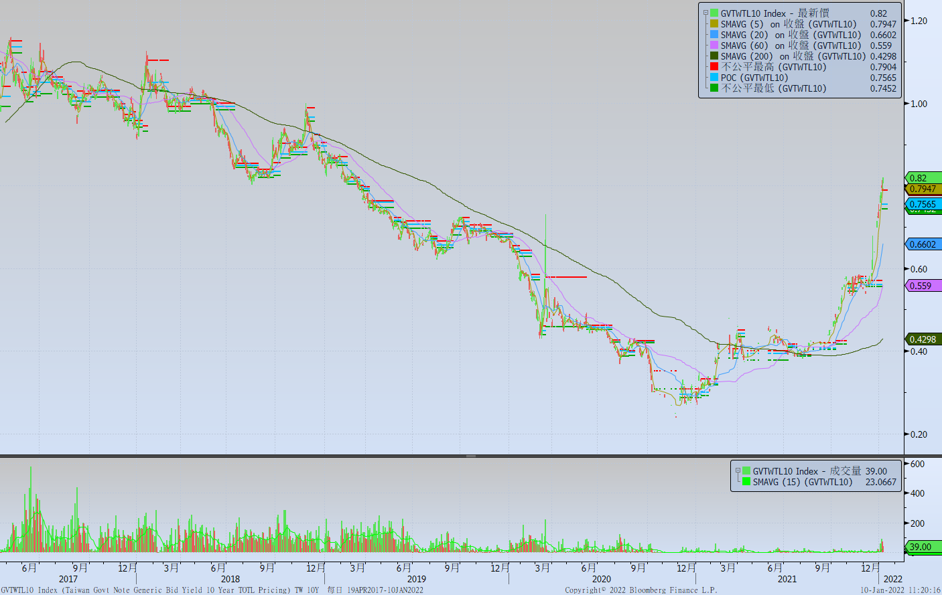
台債十年期利率走勢圖

Slide 7
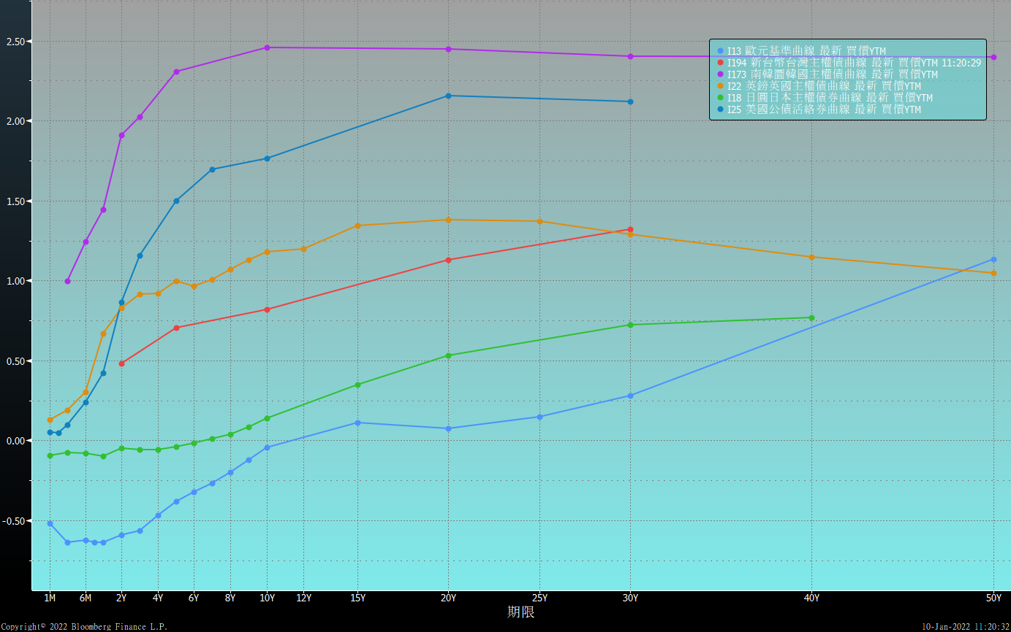
主要國家殖利率曲線

Slide 8
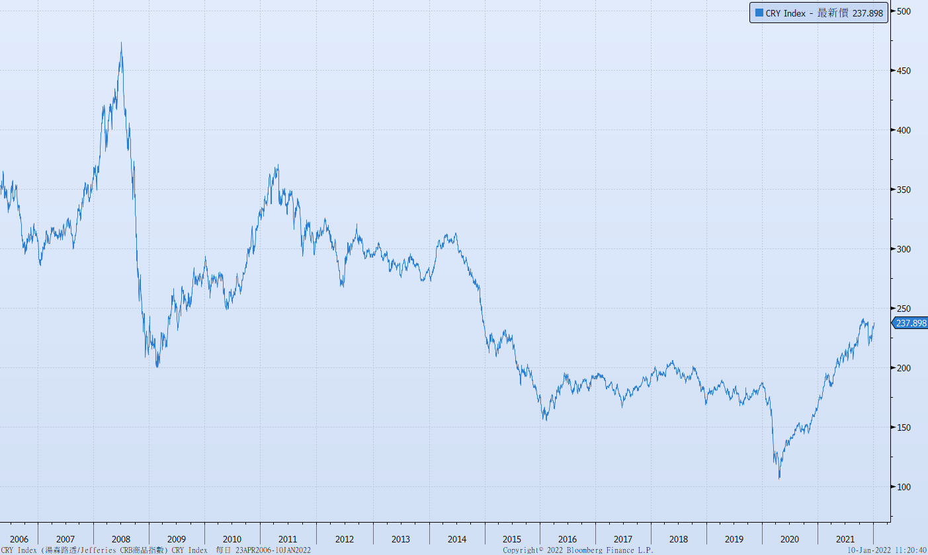
原物料指數

Slide 9
美國GDP成長率

Slide 10
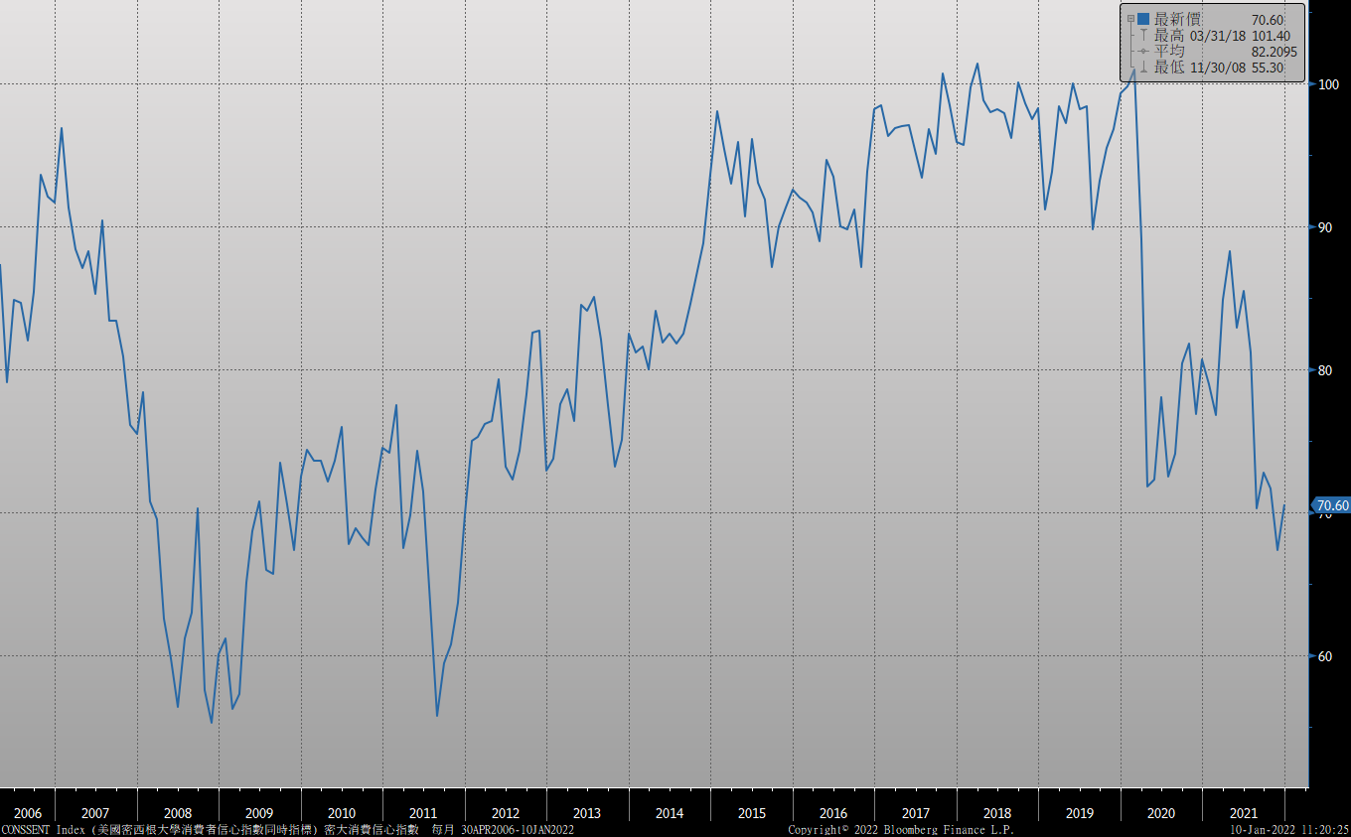
密大消費信心

Slide 11
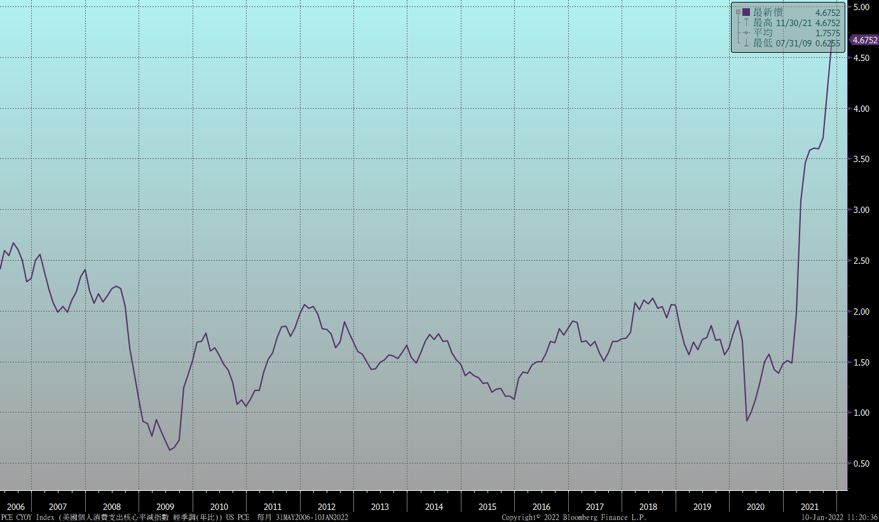
美國個人消費支出核心平減指數 經季調(年比)

Slide 12
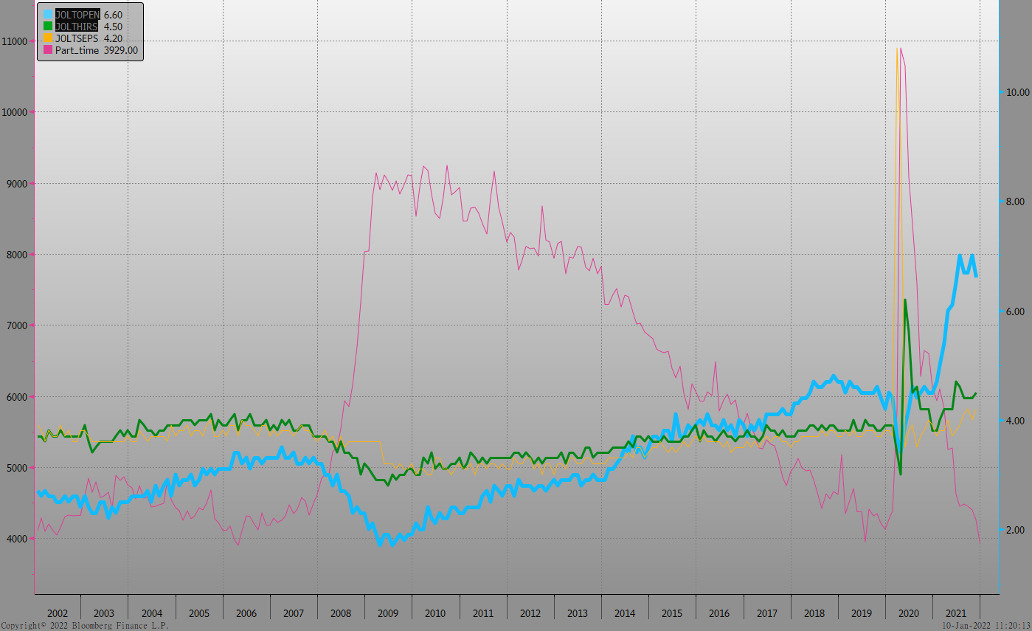
美國就業情況

Slide 13
美國非農就業人數

Slide 14
美國新屋及成屋銷售

Slide 15
ISM指數

Slide 16
LIBOR OIS

Slide 17
經濟數據預報

Slide 18
市場展望
從利率走勢看，美債10y利率月線與季線皆呈上揚走勢，在升息、縮表的議題影響下，美債利率續漲的機會大。
經濟數據方面，即將公布美國12月CPI、PPI數據，12月零售銷售數據、1月份密大消費信心指數、11月新屋開工；德國1月ZEW經濟預期。由於基期關係，通膨預期可能放緩，但近期市場預期FED將在3月升息，且有可能提早進行縮減資產負債表，造成美債利率近期大漲，10y有機會上看1.90%。台債市場，10y公債利率出現補漲行情，在上方缺乏支撐的關卡下，10y利率若突破0.80%，將上看1.0%。

